Slide 1
MACHINE LEARNING E CONFRONTO FRA REGRESSIONE LOGISTICA E SUPPORT VECTOR MACHINE
Ingegneria dell’Automazione
Controlli Automatici T-1
Anno Accademico 2022/2023
Sessione I
Candidato: Tancredi Bosi
Relatore: Roberto Diversi

Slide 2








Indice

Slide 3
MACHINE LEARNING

Slide 4
Machine Learning
Sistema di apprendimento:
Processo decisionale
Funzione di errore
Processo di ottimizzazione
Approcci:
Supervisionato
Non supervisionato
Per rinforzo

Slide 5
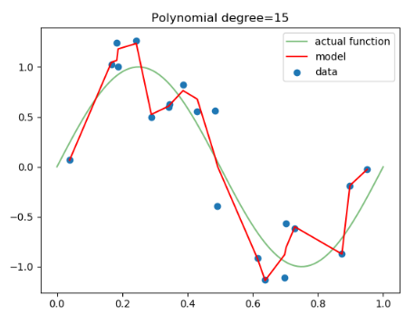
Selezione di un modello
Evitare overfitting e underfitting
Regolarizzazione

Slide 6
Confronto fra algoritmi
 | Classe predetta
Classe effettiva | Positiva | Negativa | Totale
Positiva | tp: true positive | tn: true negative | p
Negativa | fp: false positive | fn: false negative | n
Totale | p’ | n’ | N
Confusion matrix
Error | (fp + fn) / N
Accuracy | (tp + tn) / N = 1- error
tp-rate | tp / p
fp-rate | fp / n
Precision | tp / p’
Recall | tp / p = tp-rate
Sensitivity | tp / p = tp-rate
Specificity | tn / n = 1 – fp-rate

Slide 7
REGRESSIONE LOGISTICA

Slide 8
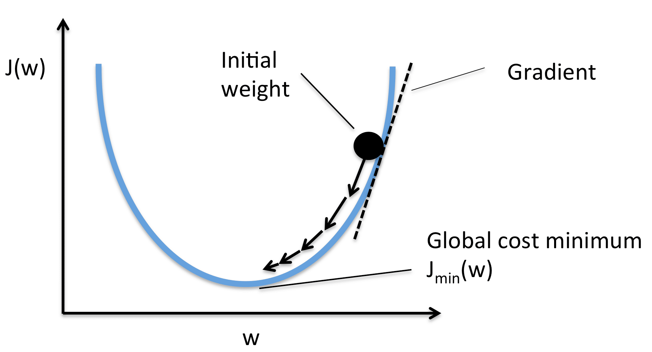
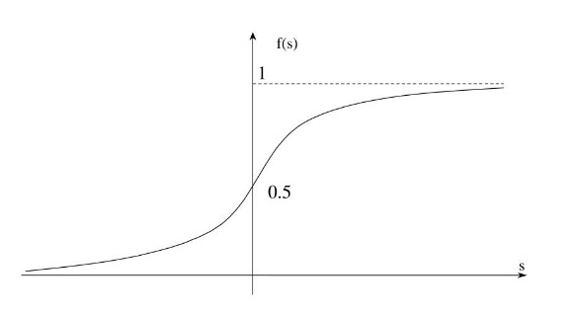
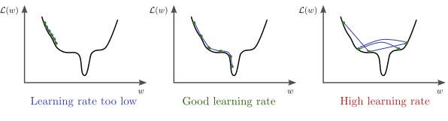
Regressione logistica
Funzione sigmoidale
Gradiente in discesa

Slide 9
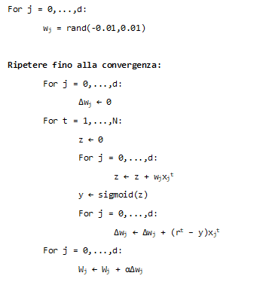
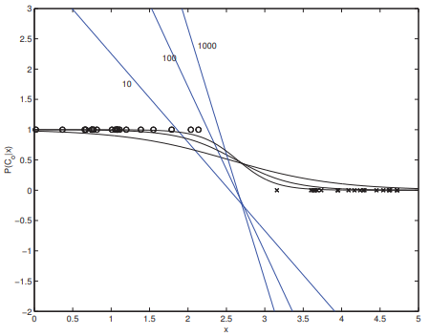
Calcolo dei parametri

Slide 10
SUPPORT VECTOR MACHINE

Slide 11
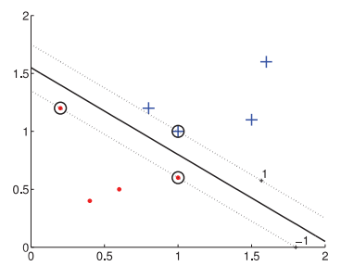
Support Vector Machine
tale che
Support vectors:

Slide 12
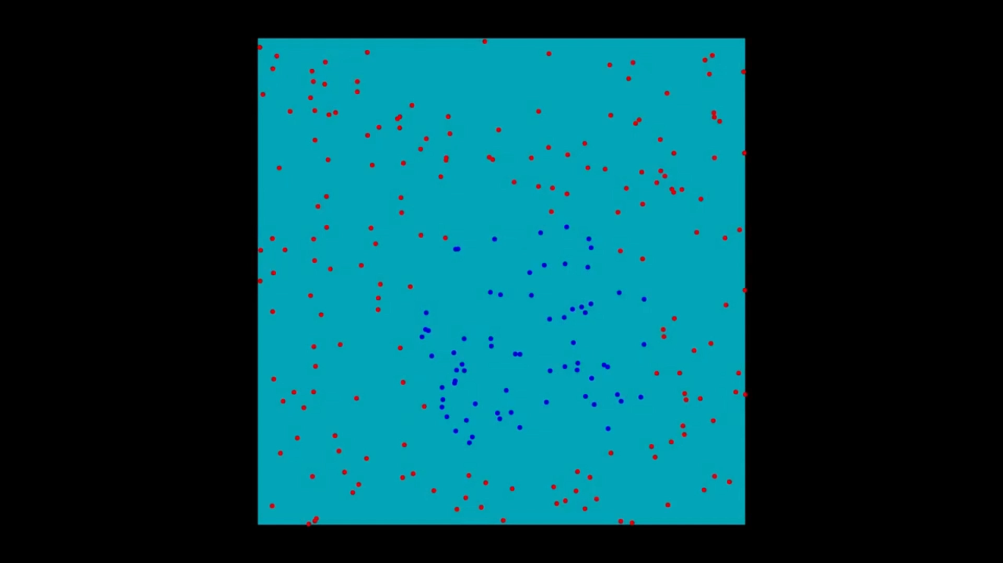
Kernel trick

Slide 13
CASO APPLICATIVO

Slide 14
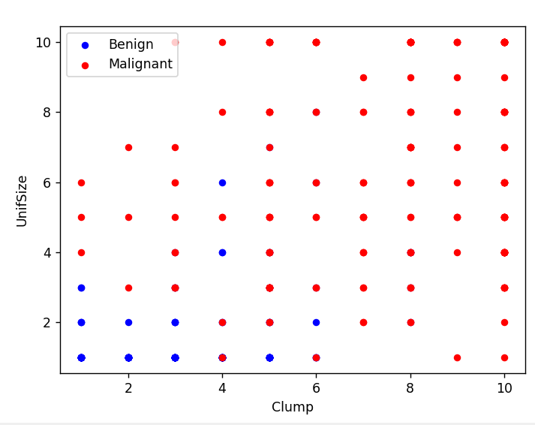
Caso applicativo
700 pazienti con tumore:
459 benigni
241 maligni
UCI (University of California, Irvine)
ID | Clump | UnifSize | UnifShape | MargAdh | SingEpiSize | BareNuc | BlandChrom | NormNucl | Mit | Class
1000025 | 5 | 1 | 1 | 1 | 2 | 1 | 3 | 1 | 1 | 2
1002945 | 5 | 4 | 4 | 5 | 7 | 10 | 3 | 2 | 1 | 2
1015425 | 3 | 1 | 1 | 1 | 2 | 2 | 3 | 1 | 1 | 2
1016277 | 6 | 8 | 8 | 1 | 3 | 4 | 3 | 7 | 1 | 2
1017023 | 4 | 1 | 1 | 3 | 2 | 1 | 3 | 1 | 1 | 2
1017122 | 8 | 10 | 10 | 8 | 7 | 10 | 9 | 7 |  | 4

Slide 15
Regressione Logistica
classifier = LogisticRegression()
 | Precision | Recall | F1-score | Support
Benigno | 1.00 | 0.96 | 0.98 | 90
Maligno | 0.92 | 1.00 | 0.96 | 47
Accuracy |  |  | 0.97 | 137
Support Vector Machine - Kernel lineare
classifier = svm.SVC(kernel='linear', gamma='auto', C=2)
 | Precision | Recall | F1-score | Support
Benigno | 1.00 | 0.94 | 0.97 | 90
Maligno | 0.90 | 1.00 | 0.95 | 47
Accuracy |  |  | 0.96 | 137
Support Vector Machine - Kernel polinomiale
classifier = svm.SVC(kernel='poly', degree=5, gamma='auto', C=5)
 | Precision | Recall | F1-score | Support
Benigno | 1.00 | 0.97 | 0.98 | 90
Maligno | 0.94 | 1.00 | 0.97 | 47
Accuracy |  |  | 0.98 | 137

Slide 16
Grazie per l’attenzione

